Slide 1
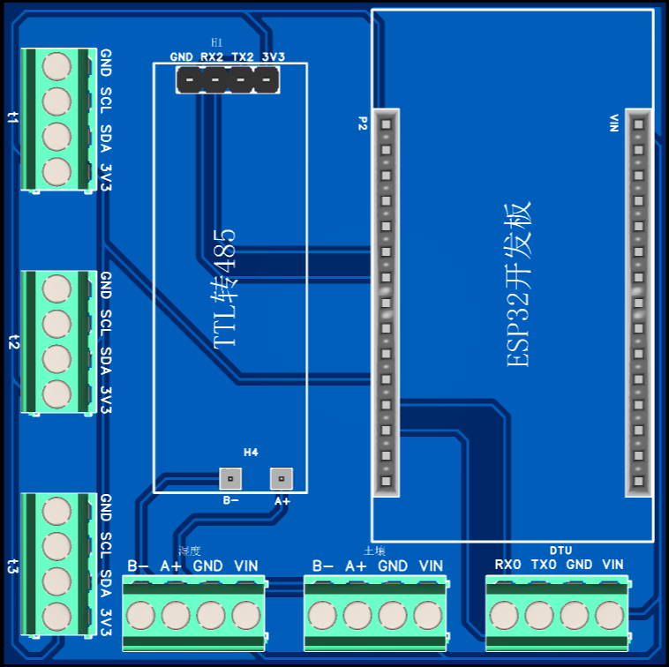
485 模块
ESP32 开发板
IIC外接上拉电阻
电阻
48地址
电阻
代码地址：https://github.com/zhenjunquan/Multi-sensor-design
采用Arduino,esp32环境 软件烧录
49地址
4A地址
温湿度
土壤
DTU

Slide 2
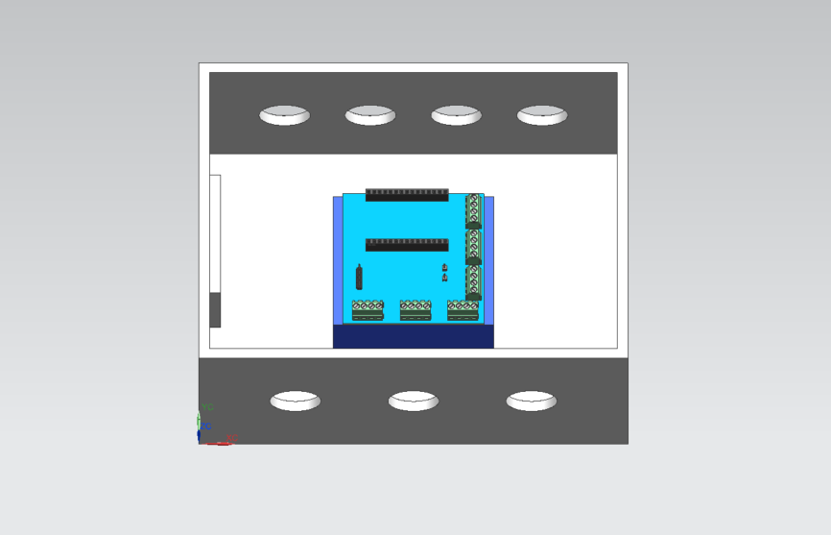
土壤（修改波特率为9600，MODBUS地址为0x02）
开关
太阳能板
温湿度
防水盒
DTU
电池
接口统一采用GX12
PCB
TMP11748地址
49地址
4A地址
线长80cm

